Slide 1
中级宏观经济学
徐现祥
Lnsxuxx@zsu.edu.cn
84112173(O)

Slide 2
课程简介
序论：
  宏观经济现象、国民经济核算和总供给总需求模型
总供给
  经济增长、经济波动和总供给曲线的推导
总需求
  IS-LM模型、微观基础和总需求曲线的推导
宏观经济管理
  目标、政策和绩效

Slide 3
主要内容
宏观经济管理的诞生：大危机
宏观经济管理目标
两个基本分析框架
对应章节
  第18章中的18.1－18.4
  第7章
  第5章和第10章（回顾）

Slide 4
1 大危机
为什么要关注重大经济事件？
主要内容
  大危机鸟瞰
  大危机的治理

Slide 5
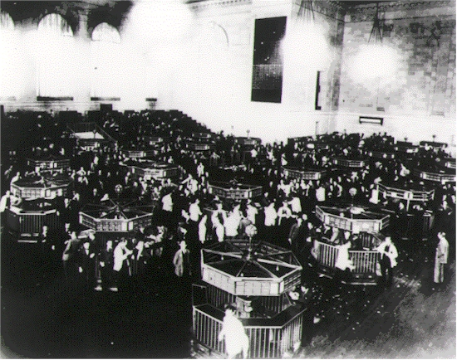
1.1 大机鸟瞰——股市
1929.10.29，星期二，美国股市崩溃后的情景
Cynical New York hotel clerks asked incoming guests, "You want a room for sleeping or jumping?"

Slide 6
1.1 大危机鸟瞰——股市
1929.10.29，星期二，美国股市崩溃

Slide 7
1.1 大危机鸟瞰——股市
1929.10.29，星期二，美国股市崩溃

Slide 8
1.2 大危机鸟瞰——产出水平
在1929-1933年间，GNP下降近30％

Slide 9
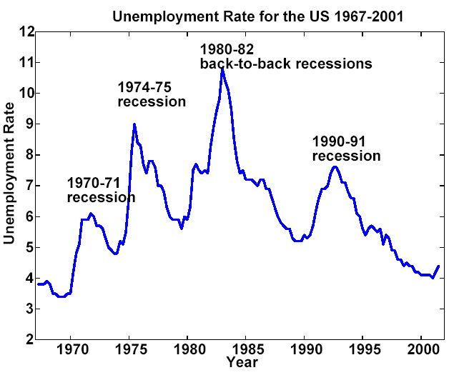
1.3 大危机鸟瞰——大量失业
在1929-1933年间，大量失业

Slide 10
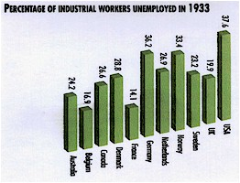
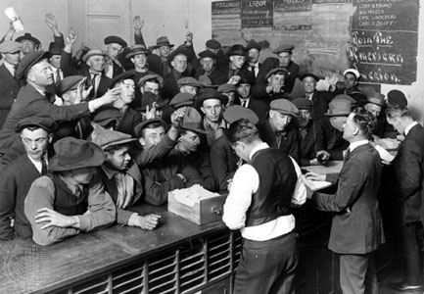
1.3 大危机鸟瞰——大量失业
在1929-1933年间，大量失业

Slide 11
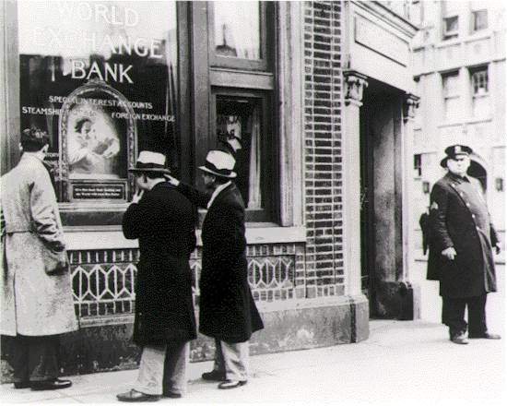
1.4 大危机鸟瞰——货币银行
银行大量破产，货币减少

Slide 12
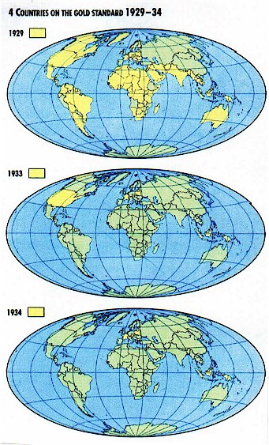
1.4 大危机鸟瞰—货币银行
国际金融系统崩溃

Slide 13
1.5 大危机鸟瞰——物价、投资
通货紧缩
投资暴跌

Slide 14
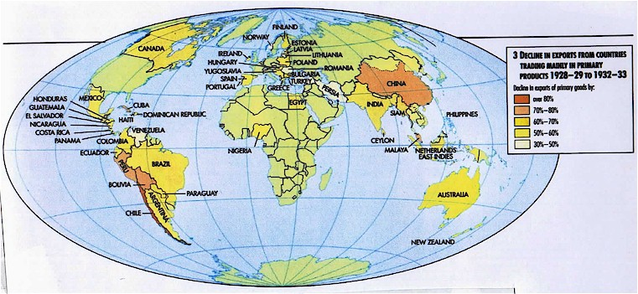
1.6 大危机鸟瞰——国际贸易萎缩
国际贸易萎缩

Slide 15
1.7 小结
大危机的表现
  经济剧烈波动（产出水平下降30％）
  失业率暴涨（高达25％）
  价格水平剧烈波动（下降了25％）
  国际贸易萎缩（贸易量下降了25％，价格下降了60％）
大危机：我们还应知道什么？
  为什么会发生大危机？经济是否具有内在的不稳定性？
  是否可以避免？如何预防？

Slide 16
1.8 大危机的治理
大危机期间的治理
  对内：平衡预算、美联储无作为
  对外：贸易保护、输出“紧缩”。
  结果：“盲人骑瞎马，夜半临深池”，危机更为严重
认识大危机
  凯恩斯的解释：投资下降、有效需求不足
  弗里德曼的解释：美联储的无作为、货币存量下降
宏观经济管理
  有效需求管理：财政政策、货币政策

Slide 17
2 宏观经济管理目标
四大目标（熨平经济波动、实现经济增长）
  经济增长
  充分就业
  物价稳定
  国际收支平衡
本部分的主要介绍
  通货膨胀
  失业

Slide 18
2.1 通货膨胀
通货膨胀的定义、度量（回忆）
通货膨胀的分类
  依据预期来分类
    完全预期到的通货膨胀和非完全预期到的通货膨胀
  依据成因分类
    需求拉动型、成本推动型和结构性通货膨胀
  依据程度分类
    恶性通货膨胀（Hyperinflation）：年通货膨胀率超过1000％的通货膨胀

Slide 19
2.2 通货膨胀的损失
恶性通货膨胀对经济的影响是显然的
  恶性通货膨胀通常是战争、政权更替所带来的恶果
  发行新币、紧盯国际通货和改革税制等制止恶性通货膨胀

Slide 20
2.2 通货膨胀的损失
完全预期的通货膨胀的成本很小
  如果所有价格都按照同一比例上升，通货膨胀的成本很小
  持有货币的机会成本上升，去银行的次数增加：“shoe-leather” cost of inflation
  价格的调整⇒价格标签的调整：“menu cost” of inflation
不完全预期的通货膨胀造成财富再分配
  通货膨胀再债权人和债务人间再分配财富。
  从经济活动主体看，居民、企业、政府谁是债权债务人？
  在居民中，谁受到的损害更严重？老年人还是青年人？
既然完全预期的通货膨胀的成本小，为什么指数化？

Slide 21
2.3 通货膨胀损失的度量
牺牲比率: “The Sacrifice Ratio”
  定义：通货膨胀率每下降1个百分点，产出所损失的百分点
  经济含义：降低通货膨胀往往伴随着经济衰退。
  奥肯定律、Phillips曲线与牺牲比率

Slide 22
2.4 失业
失业的定义、度量（回忆）
失业的分类
  自愿失业、非自愿失业
  （摩擦失业）自然失业、周期性失业
失业的原因
  古典失业、凯恩斯失业
  基于不完全信息的搜寻理论
  隐含合同理论、效率工资理论、内部人－外部人模型
  失业回滞理论

Slide 23
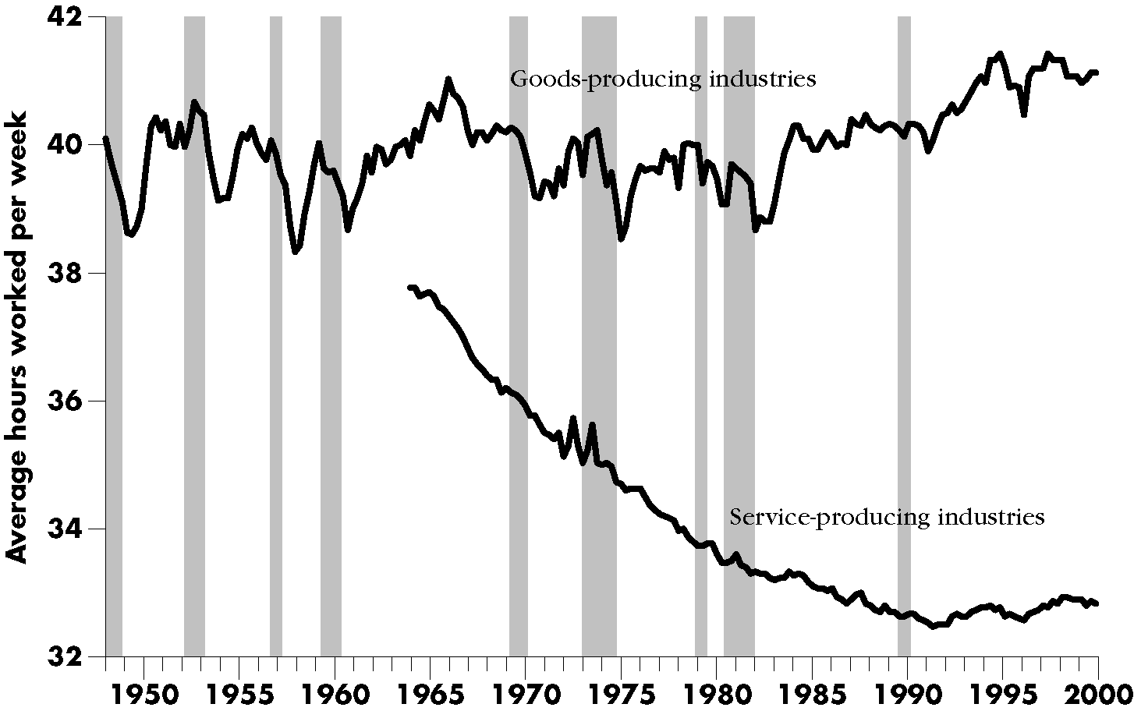
2.5 失业－工作小时的变动
每周工作小时的变动

Slide 24
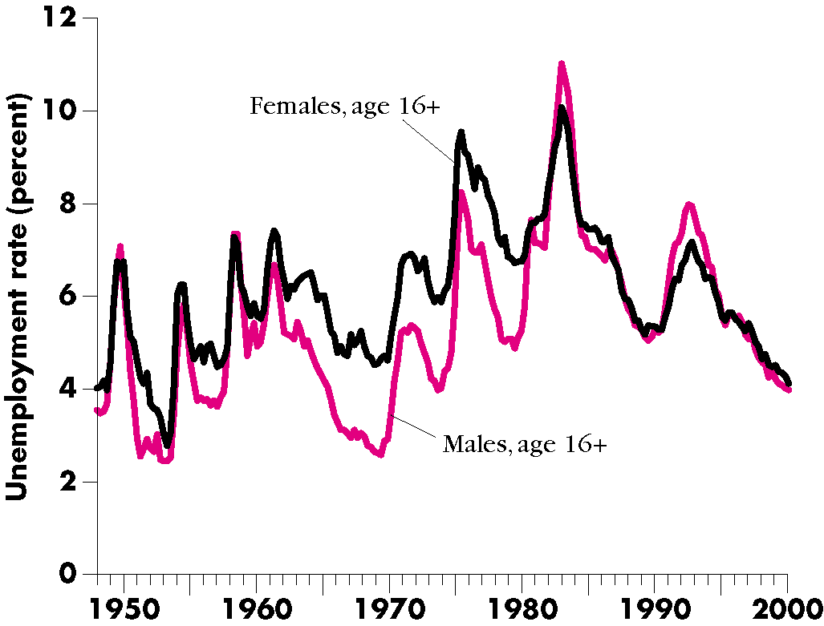
2.6 失业的一些事实
男女趋于平等

Slide 25
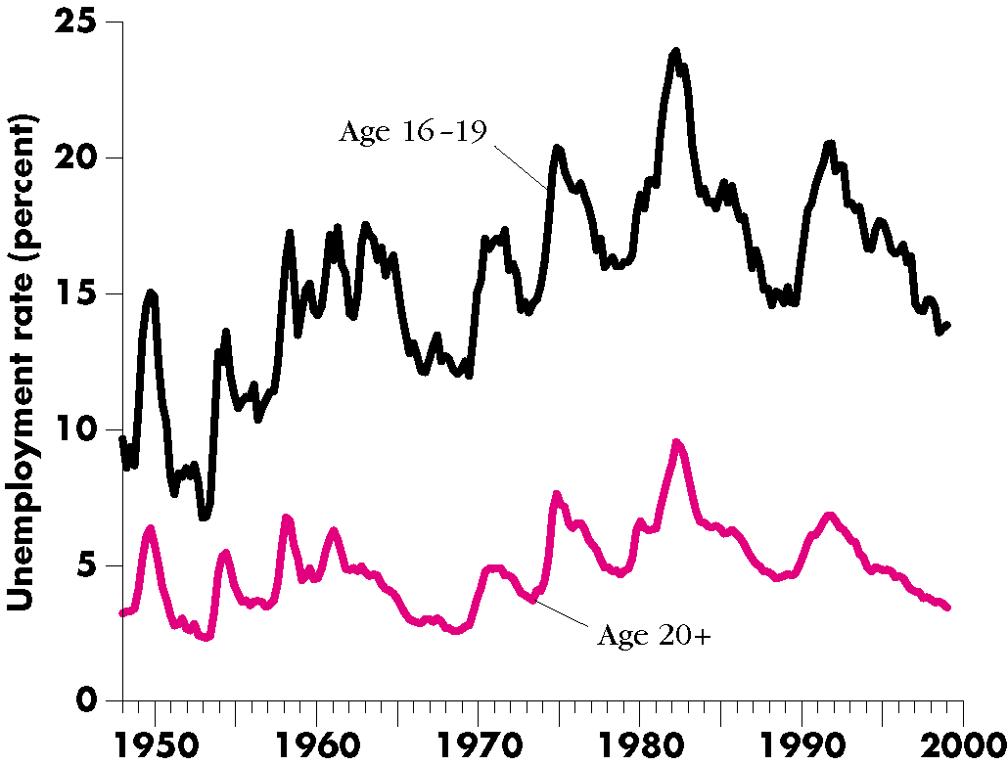
2.6 失业的一些事实
年青人的失业率明显较高

Slide 26
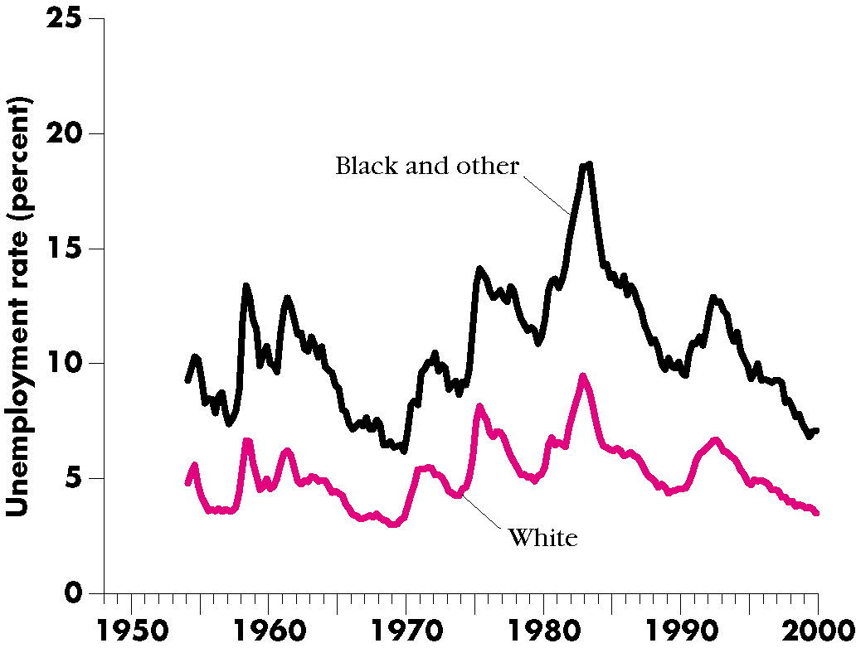
2.6 失业的一些事实
有色肤色人的失业率明显较高

Slide 27
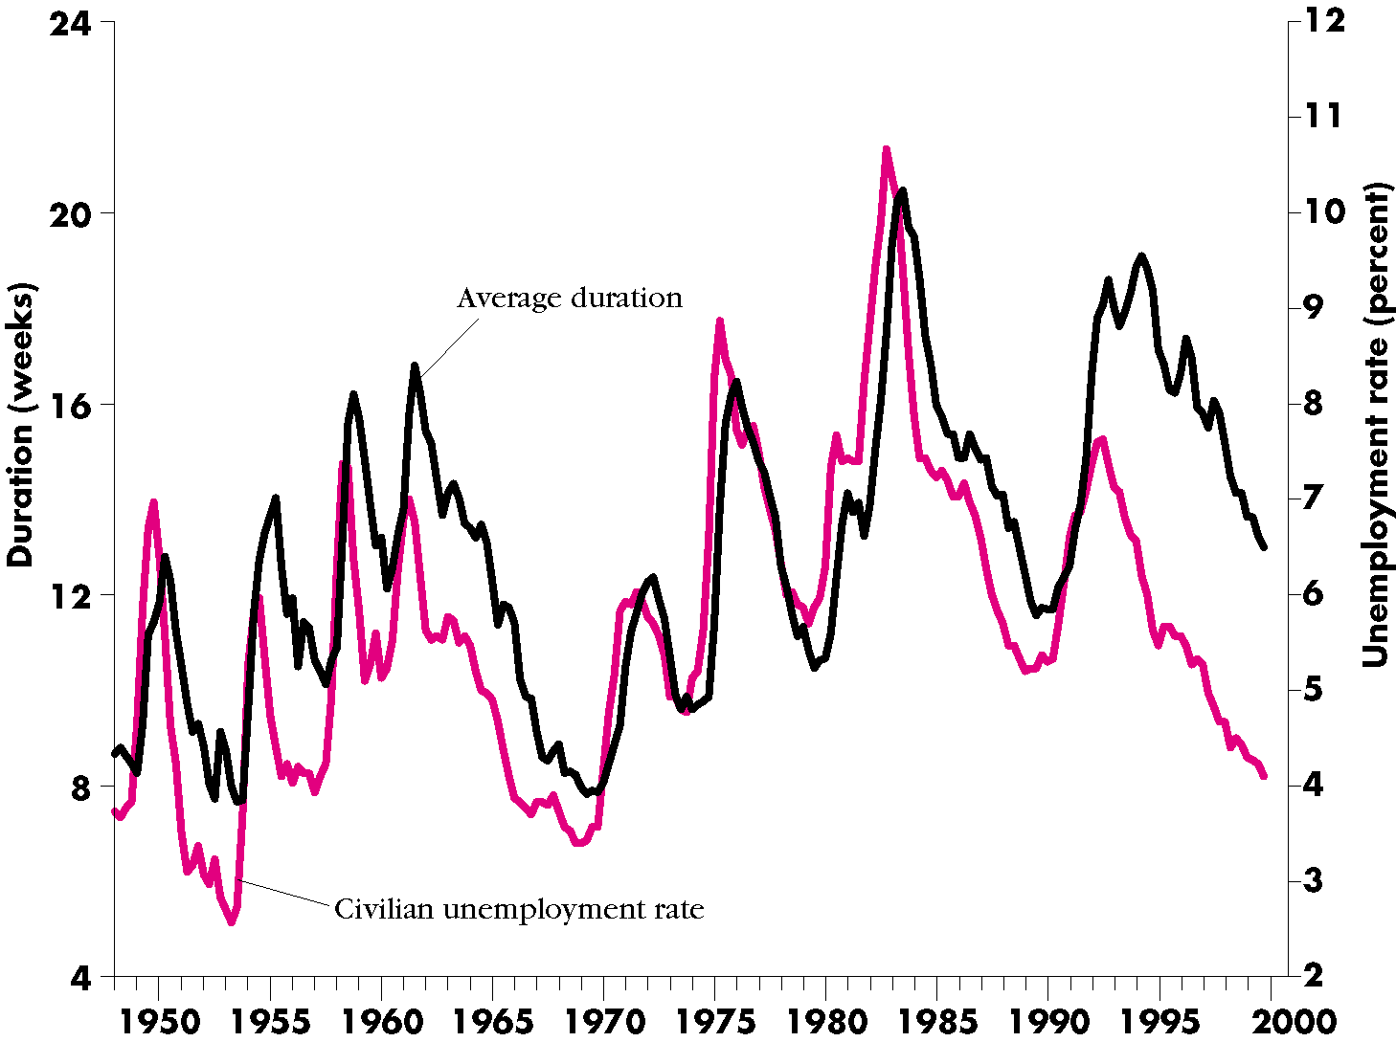
2.6 失业的一些事实
失业持续时间与失业率

Slide 28
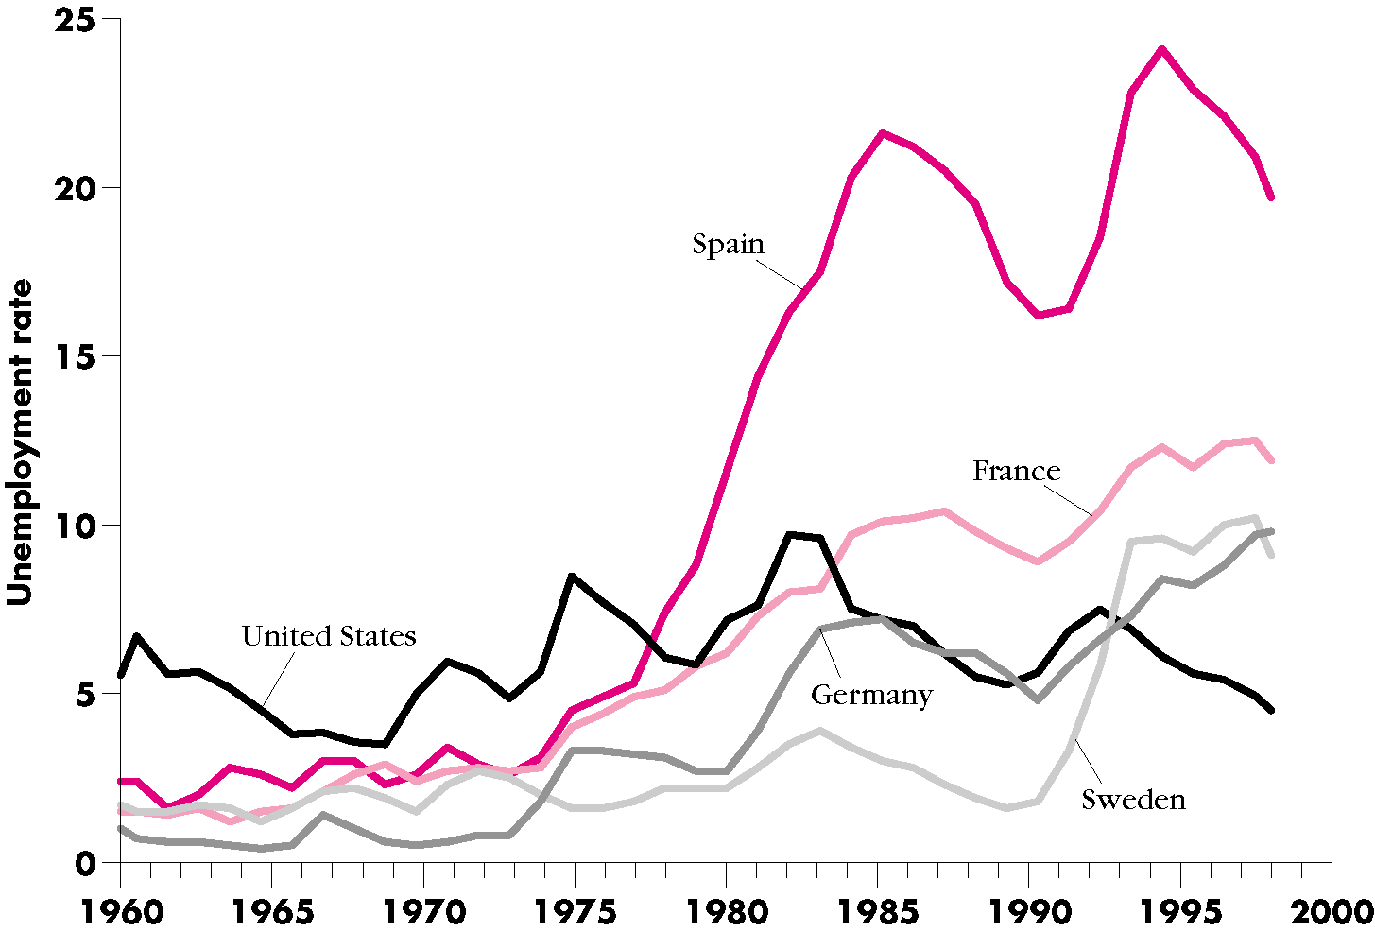
2.6 失业的一些事实
美国和西欧的失业具有不同的演进态势

Slide 29
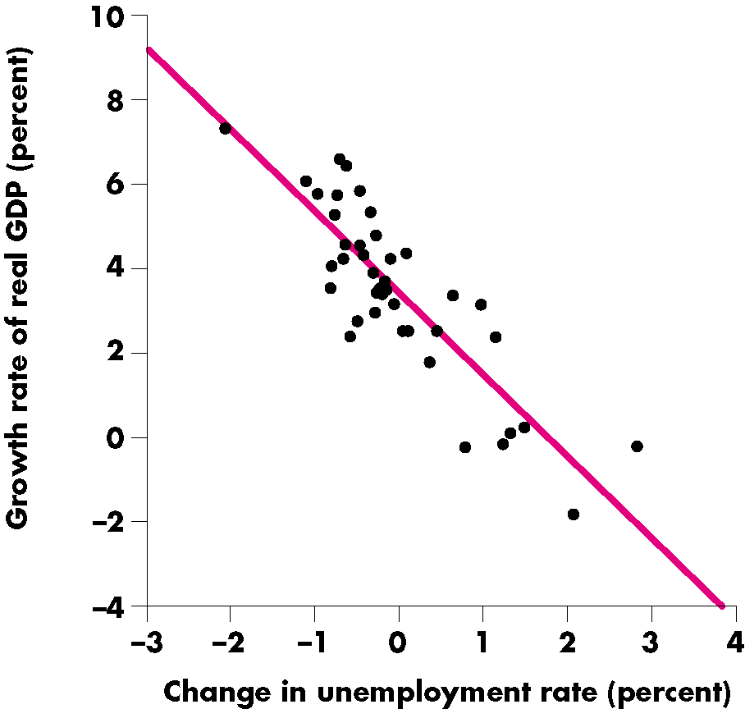
2.7 失业的损失
周期性失业减少了产量
失业对（初次）分配影响
  不同性别、年龄、肤色、国别等所面临的失业率不同

Slide 30
2.8 宏观经济管理目标小结
通货膨胀和失业都会带来经济损失
充分就业与物价稳定无法兼得
  回忆Phillips曲线
三点补充
  政治经济周期理论
  劳动市场分割与输出“失业”
  相对与熨平经济周期而言，经济增长政策更关系到人们的福祉。

Slide 31
3 宏观经济分析框架
宏观经济分析中两个基本分析框架
  IS－LM模型和AS－AD模型
举例，政府支出带来的影响
价格水平
P
利率
IS
LM
AS
ＡD
收入
产量 Y

Slide 32
大作业
任选一题
  结合所学，尝试回答下面的问题：目前我国面临的主要宏观经济问题是什么？如何表述、分析？如何治理？
  阐述我国宏观经济管理的发展历程
时间：下个月第一次课

